Slide 1
Những điều cần biết về thuốc lá điện tử
Thuốc lá điện tử là một sản phẩm đang trở nên phổ biến dành cho những người muốn cai thuốc lá nhanh, hiệu quả mà vẫn “sành điệu” như khi còn đang hút thuốc lá thông thường.
Vậy Thuốc lá điện tử là gì và thuốc lá điện tử có những yếu tố lợi – hại ra sao?

Slide 2
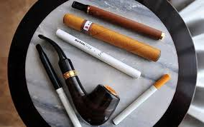
Thuốc lá điện tử được sản xuất đầu tiên ở Trung Quốc và được giới thiệu vào thị trường Mỹ năm 2007. Nhiều sản phẩm thuốc lá điện tử có hình thức rất dễ nhầm với thuốc lá điếu thông thường.

Slide 3
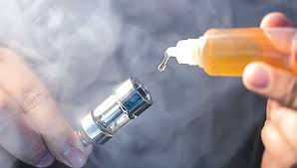
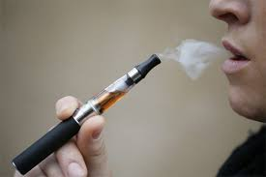
Nhưng nếu tìm hiểu kỹ bạn sẽ thấy sự khác nhau cơ bản: đây là sản phẩm không có lá thuốc lá. Thuốc lá điện tử thực chất là một loại thiết bị làm bay hơi; thay vì đốt cháy lá thuốc lá, thiết bị này đốt nóng chất lỏng, chất lỏng sẽ biến thành hơi và được hít vào.

Slide 4
Sự thật về thuốc lá điện tử
Tuy một số người lý luận rằng hơi từ thuốc lá điện tử không gây hại cho sức khỏe như thuốc lá truyền thống, song nhiều cơ quan quản lý và các chuyên gia y tế không đảm bảo đúng là như vậy.
Dưới đây là 10 sự thật về thuốc lá điện tử:

Slide 5
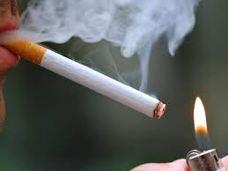
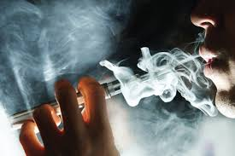
1. Không cần châm thuốc
Thuốc lá điện tử (electronic cigarettes) thực chất là một loại thiết bị làm bay hơi. Thay vì đốt cháy lá thuốc lá, thiết bị này đốt nóng chất lỏng, chất lỏng sẽ biến thành hơi và được hít vào.
Mỗi “điếu” thuốc lá điện tử cũng có một buồng bay hơi và một ống đổ đầy chất lỏng.

Slide 6
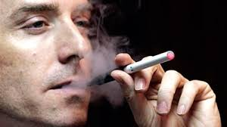
Khi rít “điếu” thuốc, bộ pin sẽ cấp điện cho thiết bị để đun nóng chất lỏng và làm nó bay hơi. Một số loại thuốc lá điện tử còn có đèn LED ở đầu phát ánh sáng màu đỏ (hoặc các màu khác) giống như đầu điếu thuốc lá thật, chỉ khác là vì do không đốt cháy sợi thuốc lá, nên chúng không có khói, không có khí CO và không mùi; thứ mà người dùng hít vào chính là hơi.

Slide 7
2. Chứa nicotin lỏng
Thuốc lá điện tử không có khói và không có lá thuốc lá, nhưng chúng có nicotine. Chất lỏng chứa trong “điếu” thuốc lá điện tử thường là hỗn hợp của nicotin, các chất tạo mùi (như mùi kẹo cao su thổi bóng hoặc mùi dưa hấu), propylene glycol (dung môi), và những phụ gia khác.

Slide 8
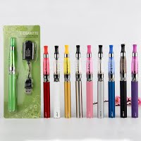
Lượng nicotin tùy thuộc vào hỗn hợp của từng ống nicotin lỏng cụ thể lắp trong “điếu” thuốc. Một số sản phẩm chứa lượng nicotin tương đương với thuốc lá điếu thông thường, trong khi một số khác chứa hàm lượng gần giống với thuốc lá điếu “nhẹ” hoặc “cực nhẹ”. Cũng có loại ống chứa chất lỏng mùi thơm không có nicotin, dành cho những người muốn trải nghiệm cảm giác hút thuốc mà không muốn bị tác dụng có hại.

Slide 9
3. Độc hại
Khói thuốc lá chứa hơn 7.000 hóa chất, trong đó có 69 chất được biết là tác nhân gây ung thư. Nhưng không chỉ thuốc lá thông thường mới độc cho cơ thể; thuốc lá điện tử cũng vậy, cùng với nhiều mối lo ngại về sức khỏe và an toàn. Vấn đề? Chính là nicotin lỏng.
Nicotin trong khói thuốc lá điện tử - một chất gây nghiện mạnh, giống như ma túy, rất khó từ bỏ - nguy hiểm chẳng kém gì thuốc lá thông thường. Bên cạnh đó, chất tạo mùi thơm bên trong thiết bị là chất hóa học độc hại có khả năng gây ung thư, thường được sử dụng trong chế tạo vật liệu xây dựng và bảo quản thi hài.

Slide 10
Nicotin lỏng được chiết xuất từ lá cây thuốc lá, nhưng không giống như lá cây thuốc lá, nicotin lỏng có thể gây chết người. Chất này có thể gây hại khi hít vào, khi ăn hoặc khi hấp thu qua da. Chỉ một liều nhỏ cũng nguy hiểm – chưa đến một thìa canh nicotin lỏng của nhiều loại thuốc lá điện tử trên thị trường cũng đủ giết chết một người lớn, và chỉ một thìa cà phê là đủ giết chết một trẻ em.

Slide 11
Số cuộc gọi đến các trung tâm chống độc về nicotin lỏng trong thuốc lá điện tử đã tăng vọt ở Mỹ từ tháng 9/2010 – 2/ 2014, từ chỉ 1 cuộc gọi/tháng tăng lên 215 cuộc gọi/tháng – mức tăng từ 0,3% lên 41,7% tổng số cuộc gọi cấp cứu. 51,1% số vụ có liên quan đến tai nạn ngộ độc ở trẻ em dưới 5 tuổi (gần 42% số vụ là người lớn từ 20 tuổi trở lên.

Slide 12
Một số nghiên cứu cho thấy không chỉ nicotin mới gây nguy hiểm. Nhiều loại thuốc lá điện tử cũng giải phóng ra kim loại trong khi sử dụng – ví dụ như thiếc, cũng như những chất không tinh khiết khác gây độc và/hoặc gây ung thư.
Ngoài ra nếu nhà sản xuất sử dụng Vitamin E trong thuốc lá điện tử thì sẽ rất nguy hiểm cho người sử dụng. Khi dùng Vitamin E ở dạng viên uống hay bôi trên da thì an toàn, song khi hít vào ở dạng giọt nhỏ có dầu chất này lại trở nên nguy hiểm chết người. Vitamin E được dùng làm đặc trong dung dịch thuốc lá điện tử.

Slide 13
Thuốc lá điện tử trên thực tế không hề an toàn như lời quảng cáo. Chúng có thể làm người sử dụng bị phỏng, chúng có thể phát nổ khi để trong túi, chúng có thể phát nổ trên mặt. Có khoảng 2.035 vụ nổ thuốc lá điện tử và các thương tích gây bỏng cho người dùng tại Mỹ trong giai đoạn từ 2015-2017.

Slide 14
Những người hút thuốc lá điện tử thì có đến 98% có triệu chứng hô hấp. Tính đến tháng 9-2019, tại Việt Nam, 850 trường hợp hút thuốc lá điện tử bị bệnh lý hô hấp, và 13 trường hợp tử vong. Theo đó hội đồng khoa học của GOLD (Global Inititative for Chronic Obstructive Lung Diseases) quyết định không khuyến cáo dùng thuốc lá điện tử trong việc cai thuốc lá.

Slide 15
4. Không được kiểm soát chất lượng
Nhiều cơ quan quản lý và chuyên gia y tế vẫn chưa biết chắc về mức độ an toàn thực sự của thuốc lá điện tử. Mối lo ngại bao gồm thiếu sự minh bạch về tất cả những thành phần được sử dụng cũng như thiếu sự cam kết của các nhà sản xuất về độ an toàn của sản phẩm. Ví dụ, năm 2009, FDA Mỹ đã phát hiện một số ống nicotin lỏng chứa khoảng 1% diethylene glycol (DEG), một chất độc cũng có trong dung dịch chống đông.
Trong TLĐT phát hiện có chất hướng thần 5F-MDMB-PICA như chất phun, tẩm trong sợi thuốc lào. Chất hướng thần này đã được hòa tan trong dung dịch sử dụng cho người dùng thuốc lá điện tử mà vẫn giữ nguyên màu sắc, mùi vị, chuyên gia cũng khó phát hiện.

Slide 16
Vấn đề còn tệ hơn ở chỗ lượng nicotin được ghi trên nhãn của ống đựng có thể không đúng với lượng thực sự có trong ống. Thí nghiệm của FDA đã cho thấy ống đựng của cùng một nhãn hiệu sản xuất có thể giải phóng ra lượng nicotin chênh nhau đáng kể, từ 26,8 – 43,2 mcg nicotine/100 ml. Còn những loại ống không nicotin thì sao? Thí nghiệm cho thấy người sử dụng vẫn nhận được liều thấp, bất chấp các tuyên bố.

Slide 17
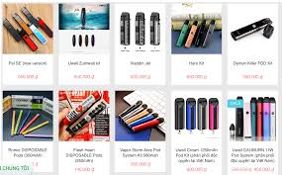
5. Thiếu sự quản lý
Cho mãi đến năm 2014, FDA mới đưa ra những qui định về thuốc lá điện tử, gel nicotine và thuốc lá tan, cùng với một số sản phẩm thuốc lá khác mà trước đó chưa được quản lý. Theo những qui định này nhà sản xuất phải ghi rõ rất cả các thành phần có trong sản phẩm, và phải được sự phê duyệt của FDA trước khi đưa ra thị trường.

Slide 18
Ngoài ra, không được bán thuốc lá điện tử cho trẻ em (qui định cụ thể về tuổi tùy vào từng bang), và tất cả nhãn phải có cảnh báo về sức khỏe; việc phát mẫu thử miễn phí và bán hàng bằng máy tự động cũng bị cấm.

Slide 19
Tuy nhiên, các nhà sản xuất lý luận rằng thuốc lá điện tử đơn thuần chỉ là giải trí và không cần chịu sự quản lý của FDA.

Slide 20
6. Có thể sử dụng nhiều lần
Thuốc lá điện tử là thiết bị chạy bằng pin, và nếu nhớ thay pin thì có thể sử dụng lại nhiều lần (mặc dù việc bảo dưỡng và tuổi thọ sẽ tùy thuộc vào loại sản phẩm). Và giống như những thiết bị khác mà ta sử dụng mỗi ngày (như smart phone và máy tính bảng), nhiều loại thuốc lá điện tử cũng được trang bị cổng sạc USB và sạc xe hơi.

Slide 21
Không chỉ pin sạc khiến cho thiết bị này dùng được nhiều lần, mà nhiều loại còn có thể đổ đầy lại. Chất lỏng trong ống cần được đổ lại thường xuyên, bằng cách lắp ống mới hoặc đổ đầy lại khi ống đựng đã hết.

Slide 22
7. Có thể ít tốn kém hơn so với thuốc lá
Những người có thói quen hút hết một bao thuốc lá mỗi ngày phải tiêu hơn 1.000 đô la mỗi năm để thỏa mãn cơn thèm nicotin, và trong nhiều trường hợp thuốc lá điện tử có thể rẻ hơn.
Một điếu thuốc lá điện tử có giá từ 1 đến 5 triệu đồng. Một hộp dung dịch có giá từ vài trăm đến 2 triệu.

Slide 23
Một bộ ban đầu, bao gồm “điếu” thuốc lá điện tử, pin và một vài ống đựng, có thể tốn khoảng 30 – 100 đô la, tùy theo nhà sản xuất và kiểu dáng. Và sau đó là chi phí cho ống đựng. Chi phí một năm cho việc thay ống để duy trì tương đương 1 bao thuốc lá/ngày sẽ mất khoảng 600 đô la. Để giảm giá thành, người dùng cũng có thể mua sỉ chất lỏng và tự đổ vào ống.

Slide 24
8. Được phép sử dụng ở một số địa điểm cấm hút thuốc lá
Do có ít qui định về thuốc lá điện tử, nên các nhà sản xuất đã tiếp thị sản phẩm này như một loại “thuốc lá” có thể hút ở bất cứ đâu, giới thiệu chúng như những sản phẩm thuốc lá không khói không gây hại cho sức khỏe. Vì thế, thuốc lá điện tử được phép sử dụng ở một số nơi cầm hút thuốc lá.

Slide 25
Tuy nhiên, các qui định khác nhau tùy từng nơi. Một số nước, bao gồm Australia, Canada, Israel và Mexico, cũng như một số thành phố ở Mỹ như Los Angeles, Chicago và New York, đã cấm sử dụng thuốc lá điện tử hoặc hạn chế sử dụng ở một số nơi công cộng. Trong các trường hợp khác, thuốc lá điện tử chỉ được sử dụng ở những nơi qui định.
Việt Nam cũng đang dự thảo đưa thuốc lá điện tử vào Luật phòng chốngtác hại thuốc lá.

Slide 26
9. Tạo ra khói thuốc thụ động
Không chỉ người hút mới phải chịu ảnh hưởng của thuốc lá. Từ năm 1964 – 2014, đã có khoảng 2,5 triệu người chết do tác động của khói thuốc lá thụ động (khói thuốc lá do người khác thở ra khi hút). Bất chấp những tuyên bố rằng chúng là cách thay thế an toàn cho thuốc lá truyền thống, thuốc lá điện tử có lẽ không giải quyết được hoàn toàn vấn đề của phơi nhiễm thụ động với nicotin.

Slide 27
Phơi nhiễm nicotin từ thuốc lá điện tử là có thật, mặc dù nhiều nghiên cứu cho rằng mức độ phơi nhiễm từ việc hít thuốc lá điện tử ít hơn nhiều so với hút thuốc lá “thật”. Lượng nicotin thoát ra thấp hơn thuốc lá “thật” 10 lần, và hơi do người hút thở ra không chứa lượng đáng kể các độc chất của thuốc lá (CO hoặc những hợp chất hữu cơ bay hơi khác).

Slide 28
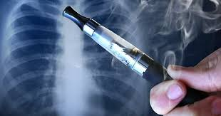
10. Gây ung thư phổi
Người hút thuốc lá được biết là có nguy cơ cao bị ung thư, mà lớn nhất là nguy cơ ung thư phổi; người nghiện thuốc lá dễ có chẩn đoán hoặc chết do ung thư phổi gấp 15 – 30 lần người không hút, và hút thuốc lá là thủ phạm của khoảng 90% số ca ung thư phổi.

Slide 29
Mặc dù những tuyên bố rằng thuốc lá điện tử an toàn hơn thuốc lá “thật”, song các nghiên cứu đã cho thấy người sử dụng thuốc lá điện tử thường bị giảm chức năng phổi, cản trở đường thở và thay đổi tế bào, cho dù họ có đang (hay đã) hút thuốc lá hay không. Và trong phòng thí nghiệm, tế bào tiếp xúc với hơi từ thuốc lá điện tử cũng biểu hiện những thay đổi bệnh lý như tế bào tiếp xúc với khói thuốc lá truyền thống

Slide 30
Những người sử dụng thuốc lá điện tử không nicotin cũng không thoát khỏi tác động này; họ cũng bị cản trở đường hô hấp và những dấu hiệu viêm khác do tác dụng phụ của thuốc lá điện tử.

Slide 31
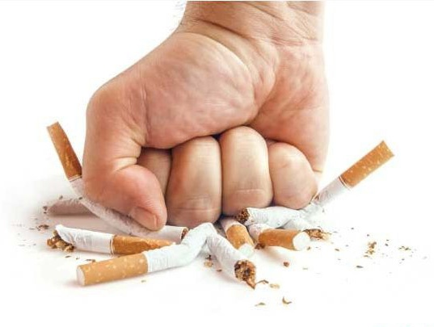
NẾU ĐÃ HÚT THÌ BỎ
NẾU CHƯA BỎ ĐƯỢC THÌ GiẢM
VÀ CỐ GẮNG TỪ BỎ THUỐC LÁ

